Slide 1
COVID-19: situation et perspectives
26ème Conférence des Directeurs Généraux des Douanes de la Région de
l’Organisation Mondiale des Douanes pour l’Afrique Occidentale et Centrale
28 -29 avril 2021

Slide 2
La pandémie de COVID-19 : Leadership et orientations de l’OMD
Communication
Partenariats
Renforcement des Capacités

Slide 3
Initiatives du Secrétariat de l'OMD en réponse à la pandémie de COVID-19
Nouvelle section sur le site Web de l’OMD spécialement consacrée à ce sujet, rassemblant du matériel d’orientation élaboré en réponse à la COVID-19. http://www.wcoomd.org/fr/topics/facilitation/activities-and-programmes/natural-disaster/coronavirus.aspx.
Mise au point d’un répertoire de meilleures pratiques et des mesures adoptées par les Membres (114) en réponse à la pandémie de COVID-19 :
1) pour faciliter le mouvement transfrontalier des envois de secours et des fournitures essentielles
2) à l’appui de l'économie et de la continuité de la chaîne logistique
3) pour protéger le personnel
4) pour protéger la société
Initiatives conjointes avec d’autres organisations internationales
Programme d’appui pour développer les capacités des administrations des douanes

Slide 4
Les mesures de lutte contre la fraude de l'OMD pour protéger la société
L’OMD a lancé un groupe spécial DPI sur la plateforme CENcomm afin de permettre l’échange de renseignements confidentiels en matière de lutte contre la fraude;
Lancement de l’opération mondiale « STOP ».:
Cibler les produits pharmaceutiques contrefaits, les équipements médicaux de qualité inférieure et les faux «remèdes» contre le COVID-19
99 pays participants et partenaires dont:
Participation de l'industrie pharmaceutique du secteur privé
Phase opérationnelle de 63 jours du 11 mai au 12 juillet 2020
1 683 saisies / détentions signalées par 51 pays participants;
L’OMD a encouragé l’utilisation du Système d’évaluation et de ciblage des voyageurs (GTAS), du Réseau mondial d’alerte rapide (GRAN), outil de communication sécurisé proposé à travers le CEN..

Slide 5
Partnerships - highlights
Réunions hebdomadaires du Groupe consultatif du secteur privé de l'OMD (PSCG);
Collaboration avec l'OMS, UN-OCHA et la FICR;
Déclarations / lettres conjointes avec l'OMC, l'OMI, l'OTIF et l'OSJD, l'UPU, l'ONU-OHRLLS, la CPI, l'IRU;
Contribution au Répertoire COVID-19 au ‘TF facility’;
Contribution au ‘Global Trade Helpdesk’.

Slide 6
Renforcement des capacités
Le Projet de l’OMD sur la COVID-19 :
Donateur : Le Gouvernement du Japon
Durée: 24 mois (Juillet 2020 - Juin 2022)
Objectif : Améliorer la capacité des administrations douanières de l’OMD à assurer la continuité des activités face aux répercussions de la COVID-19.
Activités principales :
Élaborer des Directives de l’OMD à l’intention des administrations des douanes afin qu’elles puissent affronter les divers types de dérèglements possibles découlant de la COVID-19 et autres maladies infectieuse et catastrophes naturelles, afin de garantir la stabilité de la chaîne logistique mondiale.
Fournir des activités de renforcement des capacités au profit des administrations des douanes bénéficiaires.
Fournir une solution IT informatique

Slide 7
Renforcement des capacités
Le Projet de l’OMD sur la COVID-19 :
Activités réalisées :
Quatre ateliers régionaux couvrant 5 régions de l’OMD.
Finalisation du projet des directives de l’OMD sur la gestion des catastrophes qui sera discutée lors de la réunion du CTP.
Des ateliers nationaux seront organisés à partir du mois prochain pour un certain nombre de Membres (Madagascar, Ethiopie).
Un certain nombre de Membres de la région AOC vont bénéficier du Projet
Contact : Covid19BCProject@wcoomd.org

Slide 8
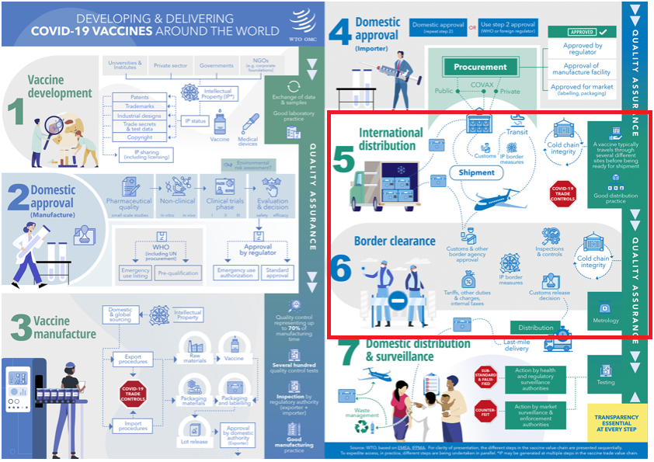
Distribution des vaccins de la COVID-19

Slide 9
La Résolution de l’OMD
La Résolution de l’OMD sur le role de la douane dans la facilitation des mouvements frontaliers de medicaments et vaccins revêtant une importance cruciale
Préambule
Mésures pour les administrations des douanes
Mésures pour le Secrétariat de l’OMD

Slide 10
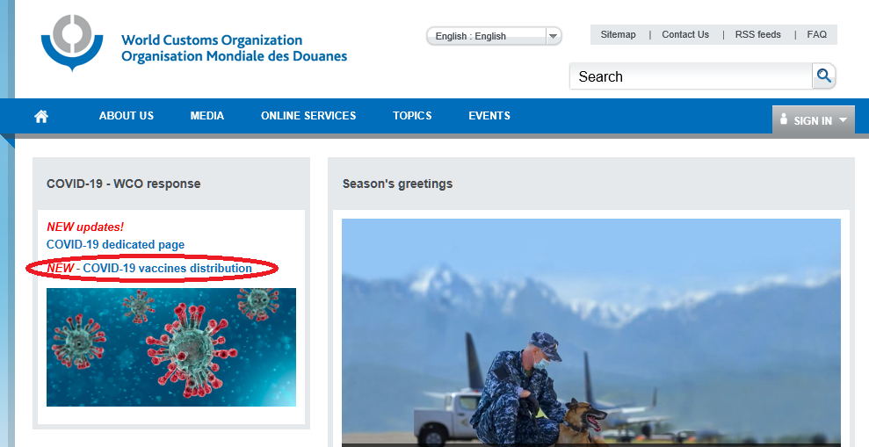
Mise en œuvre de la Résolution
www.wcoomd.org
Une section dédiée à la distribution des vaccins sur le site web de l’OMD
Plan d’action COVID-19
Matériel d’orientation - Note du Secrétariat et Classement de reference dans le SH
Répertoire des pratiques des Membres
Déclaration coinjointe avec OACI
Contribution aux directives et note d’information publiées par l’OMC et AITA
Echange d’information à travers DPI CENComm group
Séries de webinars: Sensibilisation aux vaccins COVID-19
Opération STOP II

Slide 11
La note de l’OMD sur les vaccins COVID-19
Coordination avec les agences gouvernmentales et autres parties prenantes;
Mesures pour prioriser et faciliter le dédouanement des vaccines et medicaments critiques;
Mesures relatives au traitement douanier et à la manutention des conteneurs, dispositifs et marchandises spécialisées;
Mesures liées au contrôle des medicaments et vaccins critiques;

Slide 12
La note de l’OMD sur les vaccins COVID-19
Explication relatives aux mesures
Les outils et instruments de l’OMD
Moyens pratiques pour la mise en oeuvre des mesures
Cas pratiques provenant des Membres

Slide 13
Merci
Moez Ahmed, Gestionnaire du Projet COVID-19, Direction C & F, OMD (moez.ahmed@wcoomd.org)
Pour plus d'informations, veuillez contacter facilitation@wcoomd.org

